Slide 1
V8中snapshot的机制分析
软件所智能软件研发中心 实习生 杨文章
2020/06/03

Slide 2
目 录
1. V8 执行环境模型分析
2. V8 执行环境模型缺点
3. V8 mksnapshot和snapshot

Slide 3
1. V8 执行环境模型分析
isolate
isolate
isolate
V8 Context
V8 Context
V8 Context
V8 Context
V8 Context
V8 Context
V8 Context
V8 Context
V8 Context

Slide 4
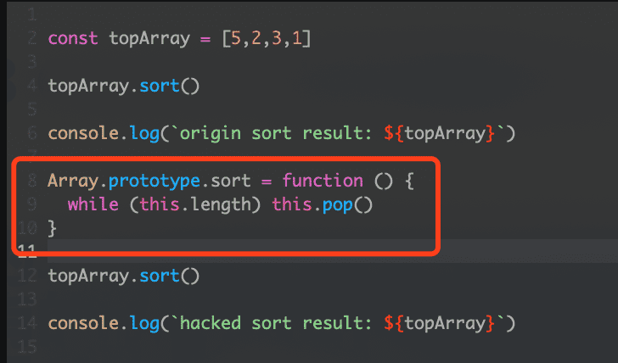

1. V8 执行环境模型分析
V8 Context 的作用是什么？
因为JS中使用标准库非常简单，所有的方法和类全都是全局对象，而且JS又是一门十分开放灵活的脚本语言，可以说到处存在着hack（polyfill）。
所以为了隔离执行环境，比如全局的变量，对标准库做的修改等。

Slide 5
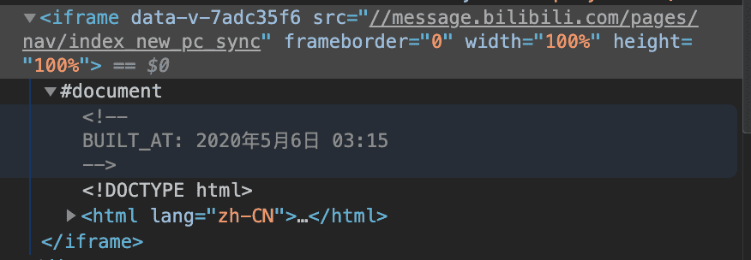
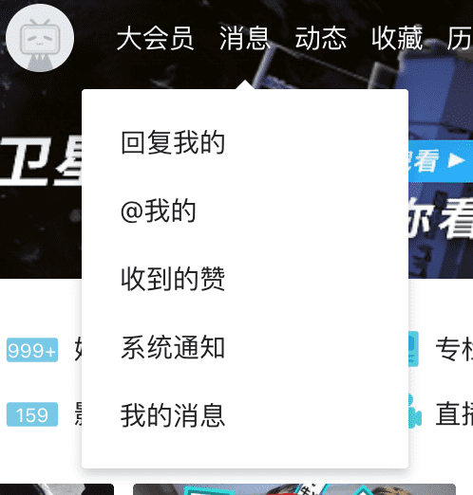

1. V8 执行环境模型分析
不熟悉web开发的同学会问，难道我不知道自己修改了哪些全局对象吗？
web是一个很复杂的环境，比如<iframe>
同公司不同部门负责的模块
页面小广告嵌入

Slide 6
1. V8 执行环境模型分析
isolate
isolate
isolate
iframe
iframe
iframe
Context
Context
Context
iframe
iframe
iframe
Context
Context
Context
iframe
iframe
iframe
Context
Context
Context

Slide 7
2. V8 执行环境模型缺点
新页面的载入是频繁的。
每个页面都可能有大量的Context。
每个Context的都需要完成相应的方法挂载，全局对象初始化等。
解决方案: Ahead of time
标准库在构建v8时就已经是CSA的形式，创建Context的时候只需要把二进制的文件加载进内存相应位置，跳过初始化Context的各项操作
这就是snapshot。
每版v8里面Context初始化内容是固定的

Slide 8
3. V8 mksnapshot和snapshot
torque
New Context
install
Builtins
csa
input
Cold Code
SnapshotCreator
Cold Blob
Input
RunExtraCode
Input
Warm Blob
SnapshotCreator
Warm Code
RunExtraCode
Input

Slide 9
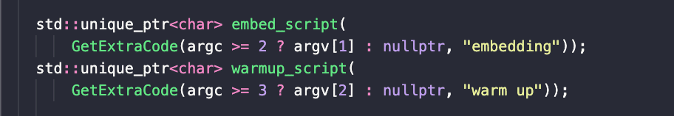
3. V8 mksnapshot和snapshot
生成snapshot主要有两个过程
1.载入embedding的代码，生成cold code
2.载入warm up代码， 生成warm code
Snapshot不仅有标准库代码，还可以用于制作各种第三方的庞大runtime，比如Atom和Nodejs会定制自己的snapshot加快启动速度

Slide 10
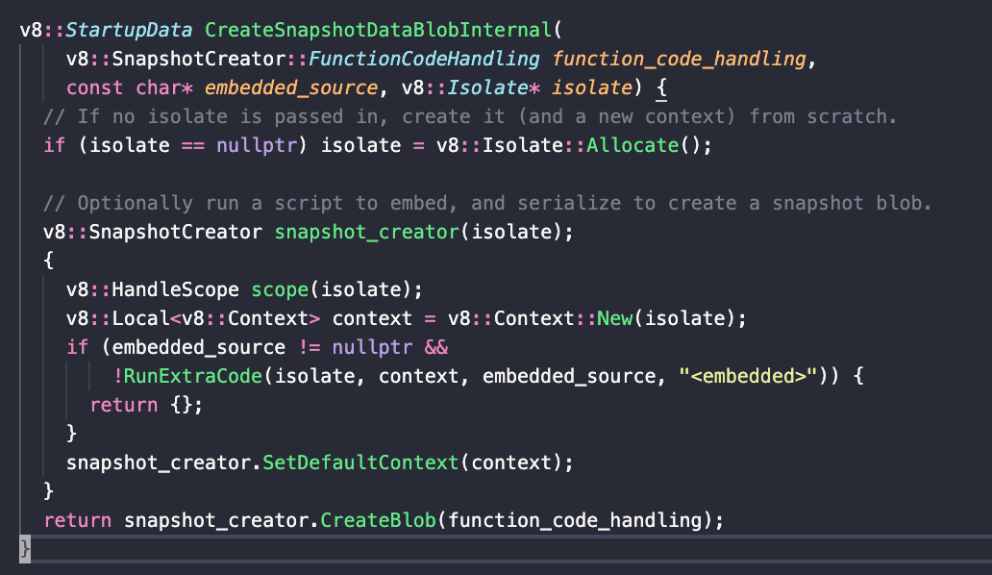
3. V8 mksnapshot和snapshot
创建好isolate，Context之后，调用RunExtraCode去跑相应的代码。

Slide 11
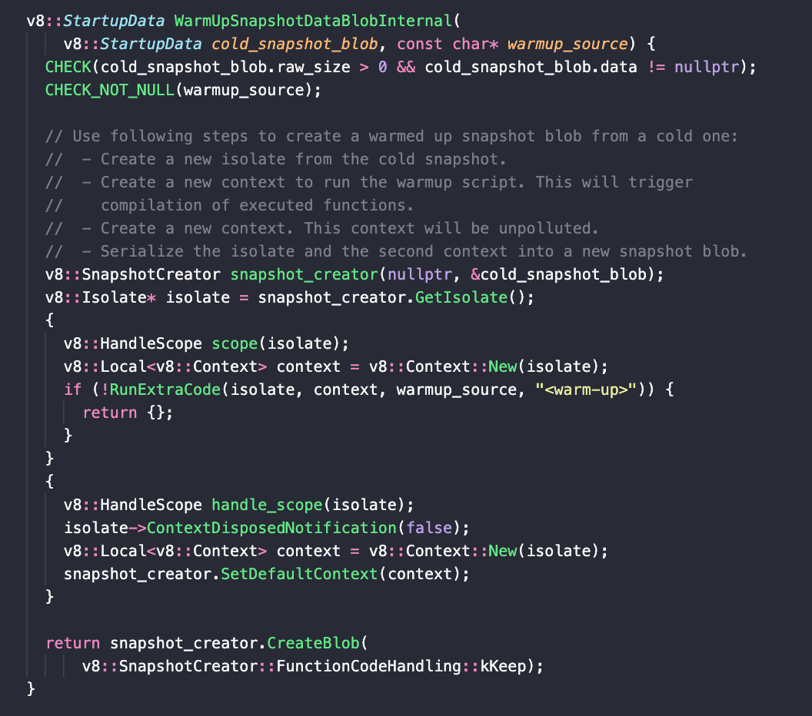
3. V8 mksnapshot和snapshot
Warm up的代码把cold blob作为输入，继续调用RunExtraCode更新Context

Slide 12
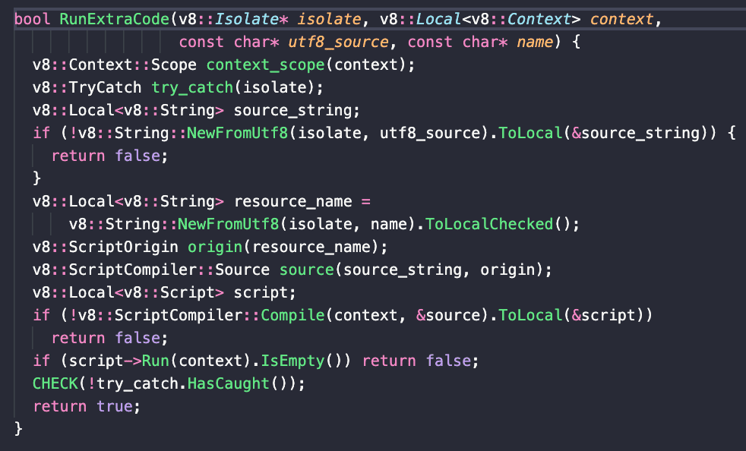
3. V8 mksnapshot和snapshot
RunExtraCode 先编译代码，然后调用虚拟机后端更新Context

Slide 13
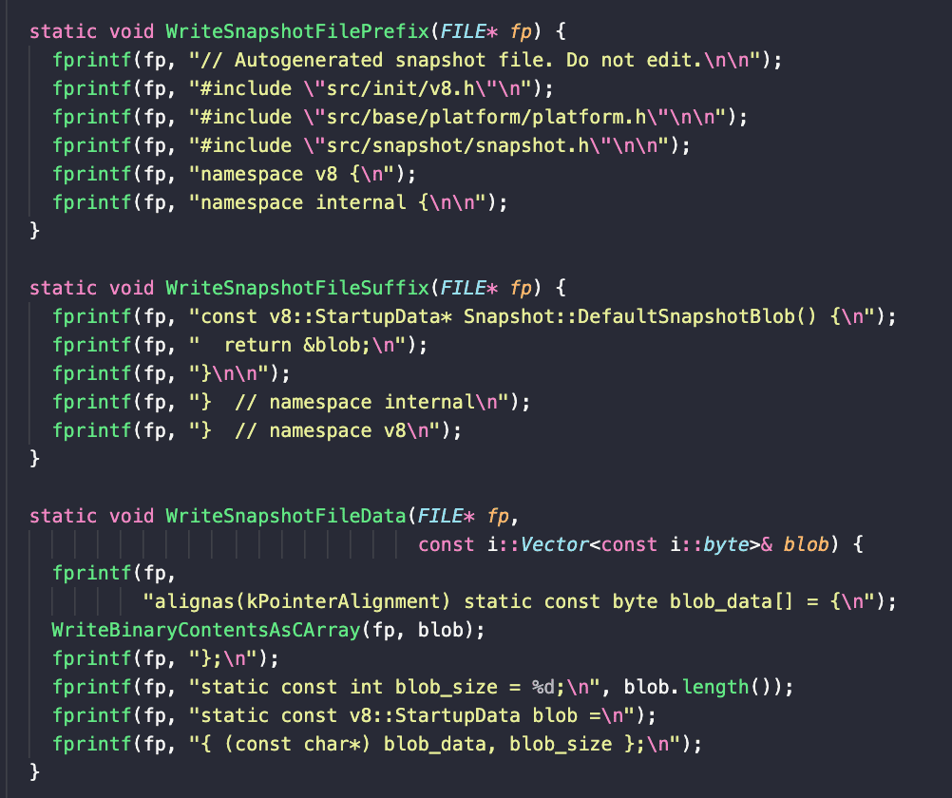
3. V8 mksnapshot和snapshot
最后生成对应的snapshot的cc代码

Slide 14
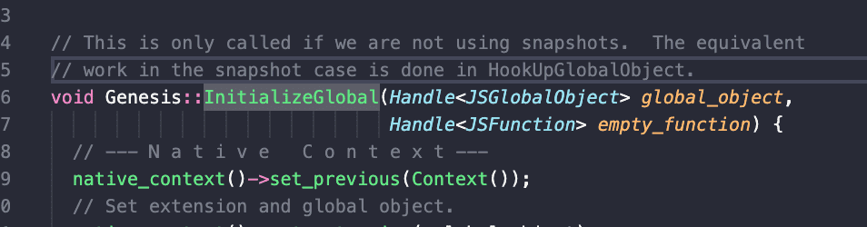
3. V8 mksnapshot和snapshot
Context::New
NewContext
isolate->bootstrapper()->CreateEnvironment()
Genesis

Slide 15
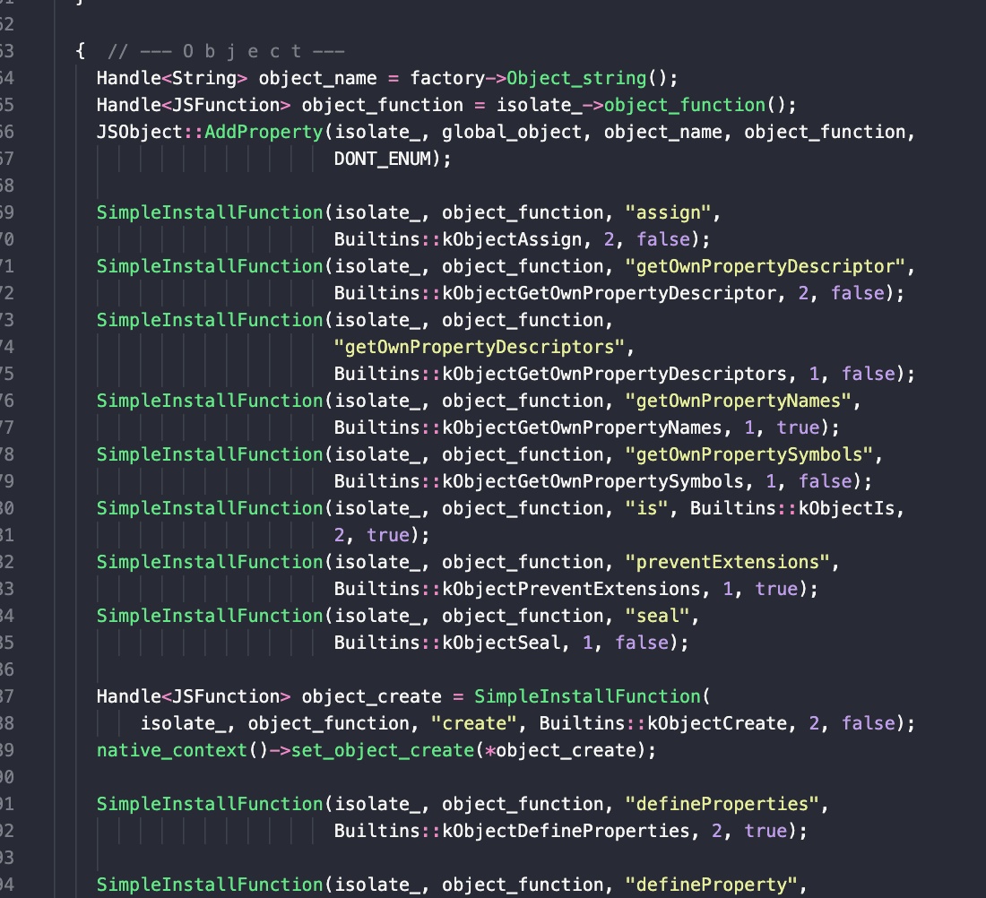
3. V8 mksnapshot和snapshot
Context::New
NewContext
isolate->bootstrapper()->CreateEnvironment()
Genesis

Slide 16
谢 谢
欢迎交流合作
2020/6/3
参考资料
https://groups.google.com/forum/#!topic/v8-users/SfD5YSpU3Gw
https://zhuanlan.zhihu.com/p/32249462
https://v8.dev/blog/csa

